Slide 1

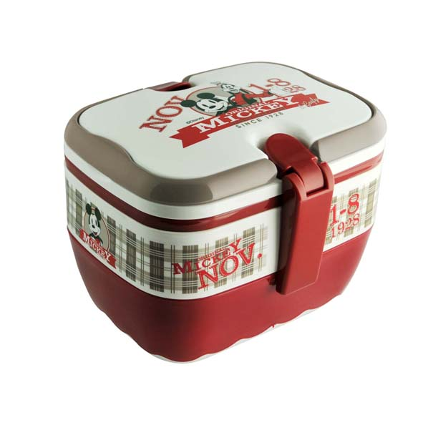
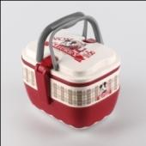
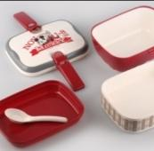
米奇苏格兰双层餐盒
市场参考价：88.00
批发价： 23.00
型号：DSM-5024
材质：PP
规格:18.5×13.5×14cm
装箱明细：24pcs/箱

